Slide 1
GERSA 2023
10 mars 2023
Mornant
Luc BONNET, CPD EPS pour le 1er degré
DSDEN du Rhône

Slide 2
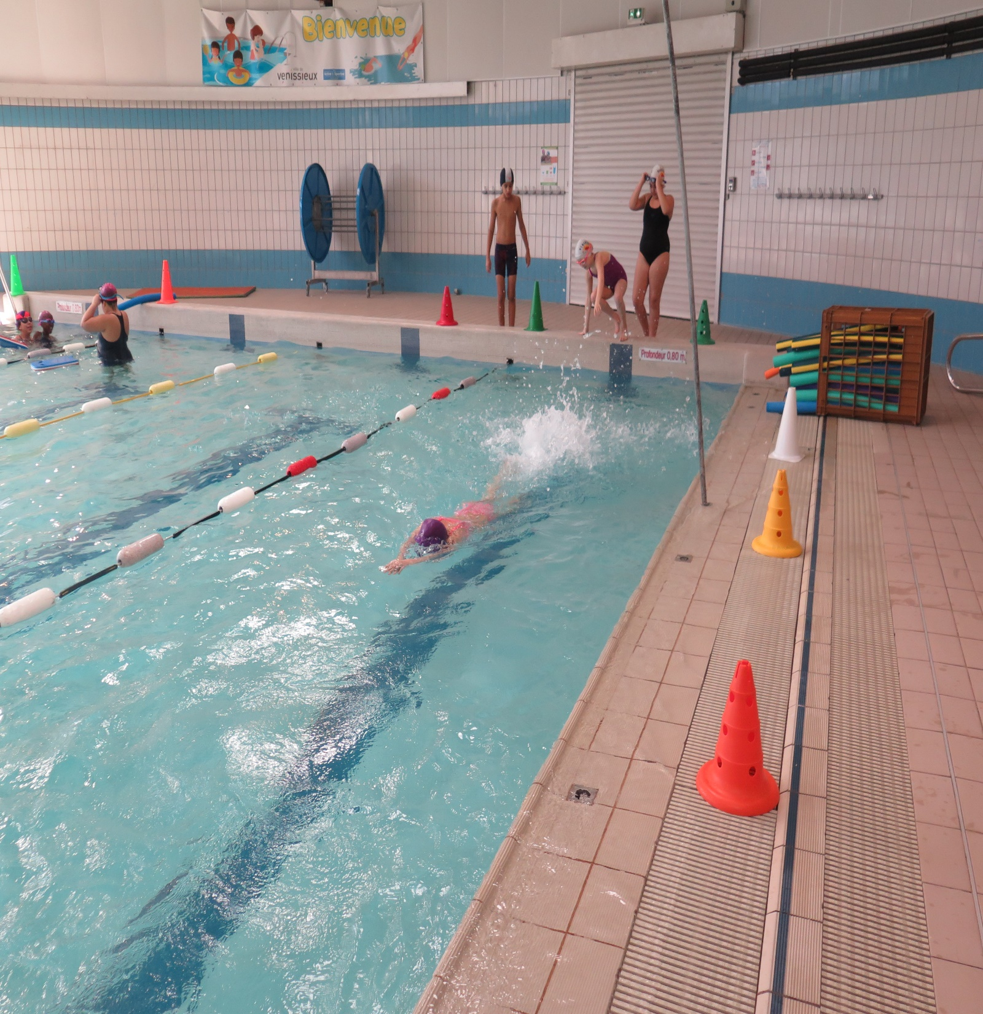
Ordre du jour
Aisance aquatique, quelques éléments « autour de cet incontournable »
Projet et cadre académiques
Règlementation
Piscines et énergie par Olivier Convert

Slide 3
Aisance aquatique

Slide 4
Quelques rappels
Une année 2018 particulièrement grave en termes de noyades (une année 2021 moins « meurtrière »).
L’aisance aquatique est un OVQ. Un quoi ? Un objet de la vie quotidienne, seul OVQ du MS : « Prévenir les noyades et développer l’AA » (courrier du 1er ministre aux ministres du gouvernement daté du 3/10/2019).
Plan aisance aquatique du Ministère des Sports
Rapport des IG Véronique Eloy (EN) et Thierry Maudet (JS)
Conférence de consensus de janvier 2020 (rapport du jury et préconisations)
Textes réglementaires de février 2022 dont la note de service du 28 février 2022 « contribution de l’école à l’aisance aquatique »

Slide 5
Une aisance aquatique inscrite dans la loi
Article L312-2 du code de l’Education (version en vigueur depuis le 04 mars 2022)
Modifié par LOI n°2022-296 du 2 mars 2022 - art. 18 (loi visant à démocratiser le sport en France)
« Après les concertations nécessaires, le ministre chargé de l'éducation définit les programmes scolaires de l'éducation physique et sportive. Cet enseignement est sanctionné par des examens et concours compte tenu des indications médicales.
Les programmes scolaires comportent l'enseignement de l'aisance aquatique ».

Slide 6
Le programme maternelle (BOEN n° 25 du 24/06/2021)
« La découverte du milieu aquatique est favorisée le plus tôt possible afin de permettre à tous les enfants l’acquisition de l’aisance nécessaire pour y évoluer en toute sécurité ».

Slide 7
Financement de l’aisance aquatique par le MS
Appel à projets envoyé par l’ANS (février 2023).
En 2023, 3M€ pour accompagner le plan de prévention des noyades et développement de l’aisance aquatique : 1,5 M€ pour l’AA et 1,5M€ pour « j’apprends à nager ».

Slide 8
Une véritable synergie gouvernementale
Autour de cette priorité et de cet impératif de mise en sécurité des élèves dans le milieu aquatique.

Slide 9
Aisance aquatique
Ce concept est d’apparition récente…..(aucune occurrence sur le site HAL par exemple). Valérie Schwob l’utilise dans sa thèse de doctorat datée de 2012 (savoir nager, une richesse culturelle).
A la différence des mots « savoir nager » omniprésents dans les textes officiels depuis de très nombreuses décennies mais dont il faut signaler les très nombreuses définitions (Schwob et Joncheray, 2013) renvoyant aux nombreux enjeux.
Notes:
Nous avons une preuve de cette hétérogénéité de définition du savoir nager ne serait-ce que par le silence qui entoure les connaissances et attitudes qui accompagnent les capacités motrices attendues par l’ASNS

Slide 10
D’un savoir conçu comme une entité statique, déjà là, pré-existante, « un produit abstrait que l’élève doit mémoriser » ou répéter…….
……à un « savoir en construction [qui] est donc un processus dynamique, et non pas statique, situé dans un contexte »
Britt Mari-Bart.
Représentations (peurs) liées au milieu aquatique
Orientation mentale vis-à-vis de la nouveauté
Capacités
Capital culturel
Emotions, « idée de ses capacités pour apprendre »
Compréhension
L’aisance aquatique: « une organisation très globale construite par un sujet pour agir plus que comme un ensemble de techniques ou de comportements préexistants qui s’imposent progressivement à [l’élève] ».
Expérience vécue en situation. « Chacun s’organise en fonction de ce qu’il a construit par ses actes ». (Rapport du jury)
Théorie de l’enaction de Francisco Varela: « l’organisme donne forme à son environnement en même temps qu’il est façonné par lui ». « Ce que vit le débutant dans l’eau (toutes les sensations qu’il a de ce milieu), avec toute sa subjectivité, n’est pas ce que vit le bon nageur, même si l’on doit considérer objectivement que c’est la même eau, dans le même lieu ».
Notes:
L’élève doit être interrogé sur ce qui le gêne dans une tâche de déplacement ventral, tête immergée.
Sur ce qui le force à se redresser ou à arrêter son déplacement.
Ne cherchons pas forcément à orienter ses réponses, notamment sur la question de la ventilation (respiration) mais laissons-le exprimer ce qu’il peut nous dire de son ressenti, de ce qu’il a identifié comme difficulté.
Inutile de parler de l’eau qui fait flotter, de l’eau qui porte, de l’eau sur laquelle il faut s’appuyer tant que l’élève n’a pas éprouvé, ressenti ces « actions » de l’eau sur son propre corps et tant qu’il n’’a pas été en mesure de le verbaliser.

Slide 11
Rapport du jury de la conférence de consensus (janvier 2020)
« Processus de l’action d’une personne en situation, ce processus étant multidimensionnel et global, c’est à dire intégrant des aspects émotionnels, cognitifs et conatifs. »
Conation: effort, tendance, volonté, impulsion dirigée vers un passage à l’action. « Ce qui pousse à agir » (wikipédia: https://fr.wikipedia.org/wiki/Curriculum_conatif consulté le 1er mars 2023)
Résumé de ce rapport adressé aux piscines du Rhône en fin d’année scolaire 2019-2020

Slide 12
Conclusion provisoire
Il faut donc partir de l’élève et non du savoir technique visé ou d’une solution motrice que l’on cherche à imposer à l’élève.
Cela signifie que la différenciation des propositions pédagogiques est un élément fondamental bien qu’elle soit coûteuse en temps et en énergie.
L’aisance aquatique ne peut donc en aucun cas se limiter à des « paliers » qui ne doivent être compris que comme des indicateurs provisoires de cette aisance aquatique de l’élève.
A situer dans un parcours global qui devra sans cesse incorporer d’autres niveaux de maîtrise. L’ASNS ne serait-elle pas un autre degré de cette aisance aquatique ?

Slide 13
De l’aisance aquatique au savoir nager en sécurité et au-delà: un parcours de formation pour devenir un nageur en sécurité dans l’eau ..
« Débute dès l’école maternelle avec l’objectif d’une 1e expérience positive de l’eau et l’acquisition par tous d’une aisance aquatique ». « ..Etape fondamentale pour débuter le parcours de formation du nageur sécurisé »
« L’acquisition du savoir nager se poursuit sur l’ensemble du cursus scolaire, prioritairement de la clase de CP à la classe de 6e ».
« Au cycle 3, la natation fera l’objet, si possible, d’un enseignement chaque année du cycle ».

Slide 14
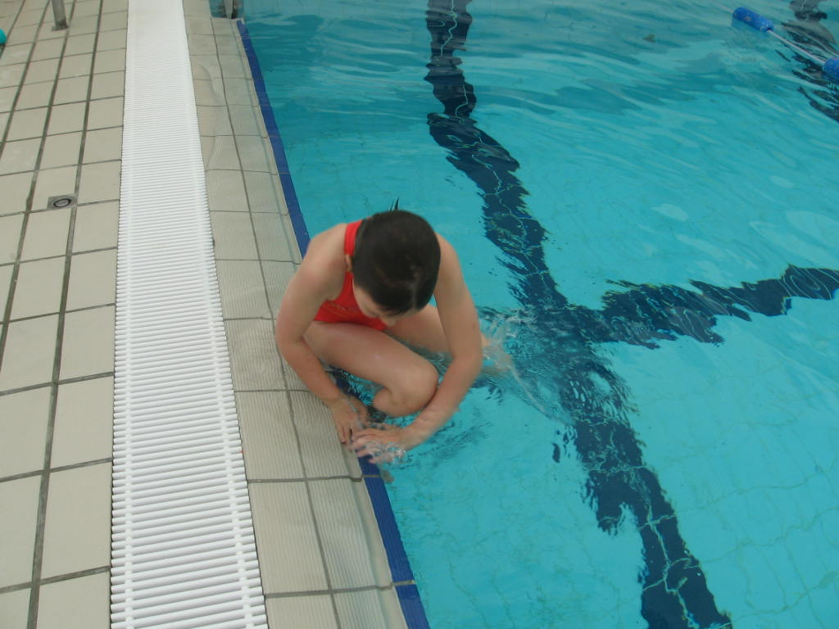
L’aisance aquatique
DEFINITION ISSUE de la CONFERENCE DE CONSENSUS de 2020
« Première expérience positive de l’eau qui fonde la capacité à agir de façon adaptée dans une diversité de situations rencontrées en milieu aquatique ».
« Relation positive » pour F. Camporelli et F. Potdevin et « acquisition des compétences fondatrices de pouvoirs moteurs futurs ».
« L’aisance aquatique doit conserver la perspective de la construction des compétences ».
« L’aisance aquatique constitue le 1er maillon de la chaîne de construction d’une culture de l’eau » (M. Antonini cité par le rapport de jury)

Slide 15
Un objectif majeur, la sécurité de l’élève
La sécurité de tous et des jeunes élèves en particulier: « permettre l’acquisition d’une aisance suffisante pour évoluer en sécurité dans le milieu aquatique ».
« Objet d’enseignement incontournable pour tout élève non nageur, quel que soit son âge, dans la perspective de l’acquisition du savoir nager en sécurité ».
« Etape fondamentale pour débuter le parcours de formation d’un nageur sécurisé ».

Slide 16
Des préconisations partagées……
En grande profondeur (au minimum taille de la personne avec le bras levé) et sans matériel de flottaison, notamment dans le processus de validation des paliers.

Slide 17
Et d’autres liées à certains contextes
Appel à projet ANS 2023 « classes bleues » (temps scolaire) ou « stages bleus » (temps péri et extrascolaire), sous forme massée
Pour bénéficier des financements ouverts par l’ANS (1,5 millions d’euros :
Les stages Aisance aquatique devront être animés prioritairement par des personnes ayant reçu la formation « encadrant Aisance aquatique » ou « instructeur Aisance aquatique ».
Dispositif « J’apprends à nager » pour les 6 – 12 ans ou pour les adultes non nageurs de plus de 45 ans (10% de l’enveloppe max.).

Slide 18
paliers
PALIER 1

Slide 19
paliers
PALIER 2

Slide 20
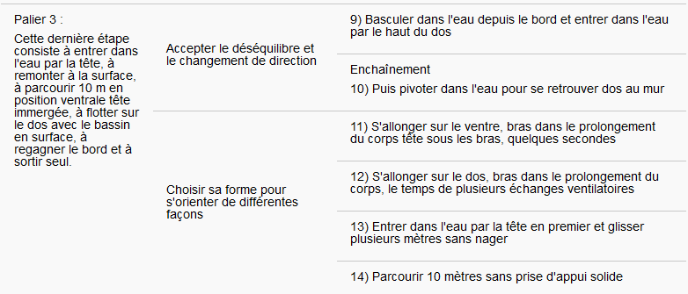
paliers
PALIER 3

Slide 21
Une analyse de ces paliers
3 paliers censés s’appuyer sur les « familles de situations », ou d’actions :
entrer,
D’où sont pourtant absents certaines actions :
flottaison dans le palier 1,
Avec une imprécision du contenu de certaines actions :
distance à parcourir,
déplacement dans la palier 2,
immersion volontaire dans les paliers 2 et 3.
forme de l’entrée par la tête,
distance parcourue tête immergée
flotter,
se déplacer,
s’immerger,
Sortir.

Slide 22
Une 2e réflexion sur ces paliers
Des connaissances et des attitudes relatives à la sécurité (connaissance et respect des règles de sécurité et de fonctionnement, connaissance du milieu, des espaces, connaissance de mes ressources et de ce que je suis capable de réussir, connaissance du dispositif et respect du sens de circulation, etc.
Il est nécessaire d’associer les parents à ces apprentissages au regard des causes de noyades chez les 0 – 5 ans (défaut de surveillance).

Slide 23
Et pourtant
Importance de l’immersion active, volontaire
« Au commencement était l’action », Faust, Goethe cité par A. Berthoz.

Slide 24
Des constats à méditer notamment à propos des « peurs » des élèves (1)
Dakar (âge moyen 10,5) : « Le sous l’eau, c’est après lorsqu’on sait nager ». « L‘aspect subaquatique n’est pas appréhendé dans l’apprentissage observé ». Ce qui peut expliquer la persistance de craintes telles que «mettre la tête sous l’eau 56% », « mettre le visage dans l’eau 54% », « des choses qui sont dans l’eau 51% ».
Canton (âge moyen 8,6) : les enfants, bien que se déclarant nageurs à 88%, signalent la peur de « se remplir d’eau » (51,9%) et de « rester au fond de l’eau » (54,6%).
« L’apprentissage n’étant pas orienté vers l’exploration du monde subaquatique, il est cohérent d’obtenir ces résultats » (Thèse de V. Schwob).

Slide 25
Paris (âge moyen 9,1) : « « Couler » (34,1 %), « se remplir d’eau » (32,6%), « rester au fond de l’eau » (36,5 %), « ne pas réussir à respirer » (38,9%) sont les quatre items ayant reçu le plus de réponses positives sur les peurs occasionnées mais restent dans de faibles proportions et dénotent une absence de craintes du milieu subaquatique pour la majorité des enfants interrogés ».
N. Gal: « La maîtrise de l’immersion est une condition indispensable pour pouvoir accéder aux compétences spécifiques de l’expert « nageur » ou « sauveteur ». »
Des constats à méditer (2)

Slide 26
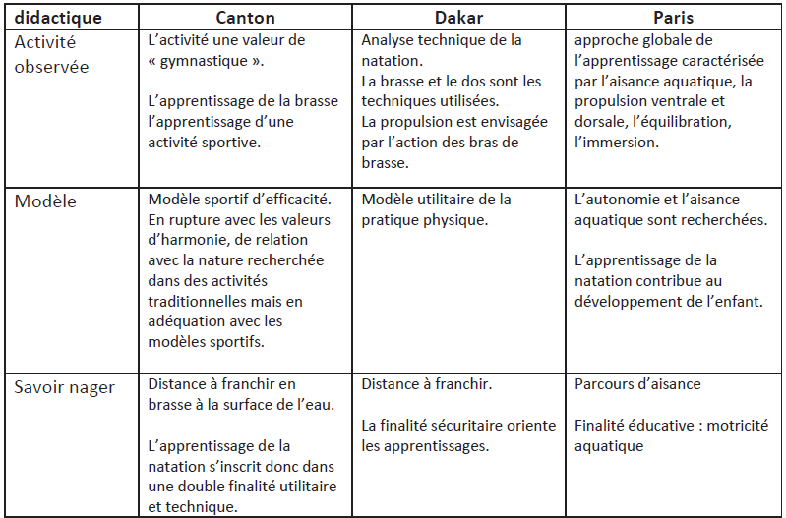
Un enseignement largement influencé par la culture
Thèse de
Valérie Schwob
(2012)

Slide 27
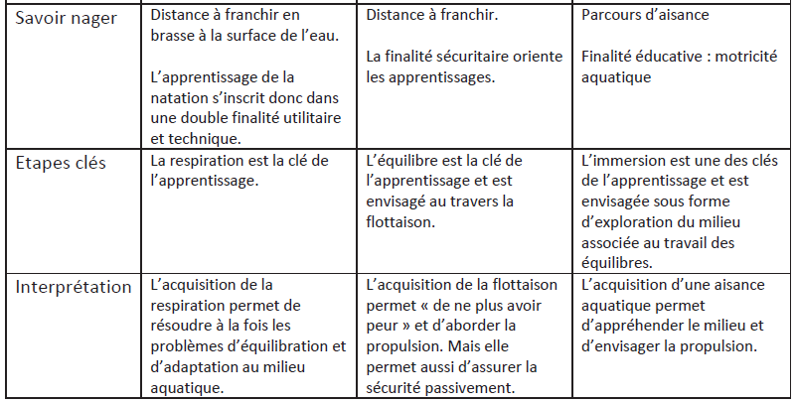
Sportive
Sécuritaire et utilitaire
Développementaliste

Slide 28
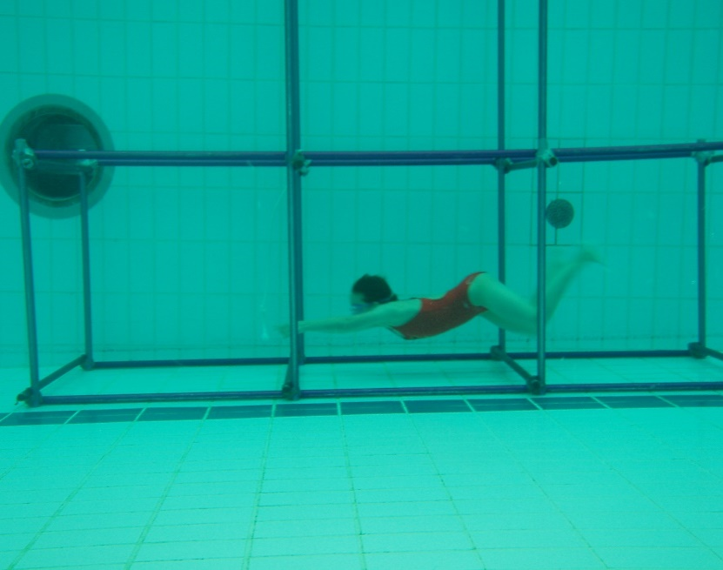
S’immerger
C’est être confronté à la peur de disparaître, de franchir les limites du monde perçu. Ce sont les enfers subaquatiques et la peur de l’engloutissement décrits par B. Jeu dans son ouvrage « le sport, l’émotion, l’espace ». C’est quitter le monde terrestre pour un monde inconnu.
C’est également se sentir enveloppé voire cerné par l’eau. Douceur pour les uns, oppression pour les autres.
(Ré)activer des croyances et des résonnances culturelles personnelles, familiales liées à la noyade, à la mort, au risque en tout cas. C’est ne pas comprendre comment une fois au fond, je vais remonter sans rien faire.
S’immerger c’est, pour certains, perdre tout repère terrien devenir aveugle et se lancer dans une aventure risquée. C’est s’obliger à un saut dans l’inconnu alors que Alain Berthoz signale que la perception des mouvements projetés accompagnent toujours l’action réalisée.
C’est ne plus être relié au monde que grâce à un « fil » ou à un maigre support (la perche, la goulotte).
C’est peut-être avoir peur de manquer d’air, de l’étouffement, de rester bloqué sous le tapis, dans le tunnel, etc.
C’est ressentir une impression peu confortable, gênante voire angoissante de manque d’air (notamment en cas d’expiration à la descente).
C’est encore réduire les sources d’information disponibles sur notre environnement et les actions que l’on projette. C’est voir moins bien. C’est augmenter la « confusion » des sensations, des informations nouvelles à traiter et qui assaillent la conscience d’un élève par leur nouveauté et leur originalité.
C’est être seul au monde, en un lieu particulier, pendant un temps qui peut être perçu comme long (notion de temps à travailler en amont dans la classe).

Slide 29
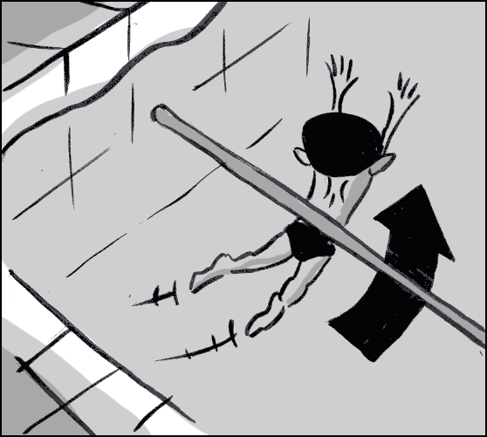
Mais s’habituer à s’immerger
C’est se rendre compte que dans la piscine, le fond existe et que je peux l’atteindre progressivement (à la condition d’avoir des repères dans cette progressivité de l’immersion).
C’est également découvrir une autre dimension rarement éprouvée dans notre vie au quotidien: celle du dessous, dessus, en état de quasi apesanteur. C’est donc enrichir ses expériences dont nous sommes les auteurs.
C’est ressentir plus intensément l’action de l’eau et la poussée d’Archimède et éprouver concrètement cette sensation d’être porté par l’eau, de flotter. Cela ne suffit pas forcément à verbaliser les sensations ressenties.
C’est construire d’autre repères (les mains qui servent de CR), à la fois temporels et spatiaux. C’est affiner ces repères grâce à la répétition d’une même action.
C’est percevoir autrement (son, kinesthésie, vision, chaleur)
C’est, dans le déplacement subaquatique, construire une motricité basée sur les mêmes principes que la propulsion en surface.
C’est ressentir le fait que se profiler dans l’eau (aligné, tonique) permet de mieux traverser l’eau.
C’est découvrir de nouvelles ressources de son corps, de nouvelles potentialités (évoluer « longtemps » sous l’eau en bloquant sa ventilation).
C’est construire des parcours subaquatiques maîtrisés incluant la descente volontaire vers le fond, l’évolution au fond (ou à différents profondeurs) et la sortie en un lieu prévu à l’avance et dénué de risques de collision. C’est agrandir son espace d’action et de prise d’information.
C’est découvrir et se servir de nouvelles « lois » physiques : se laisser remonter, m’alourdir pour m’immerger, etc.

Slide 30
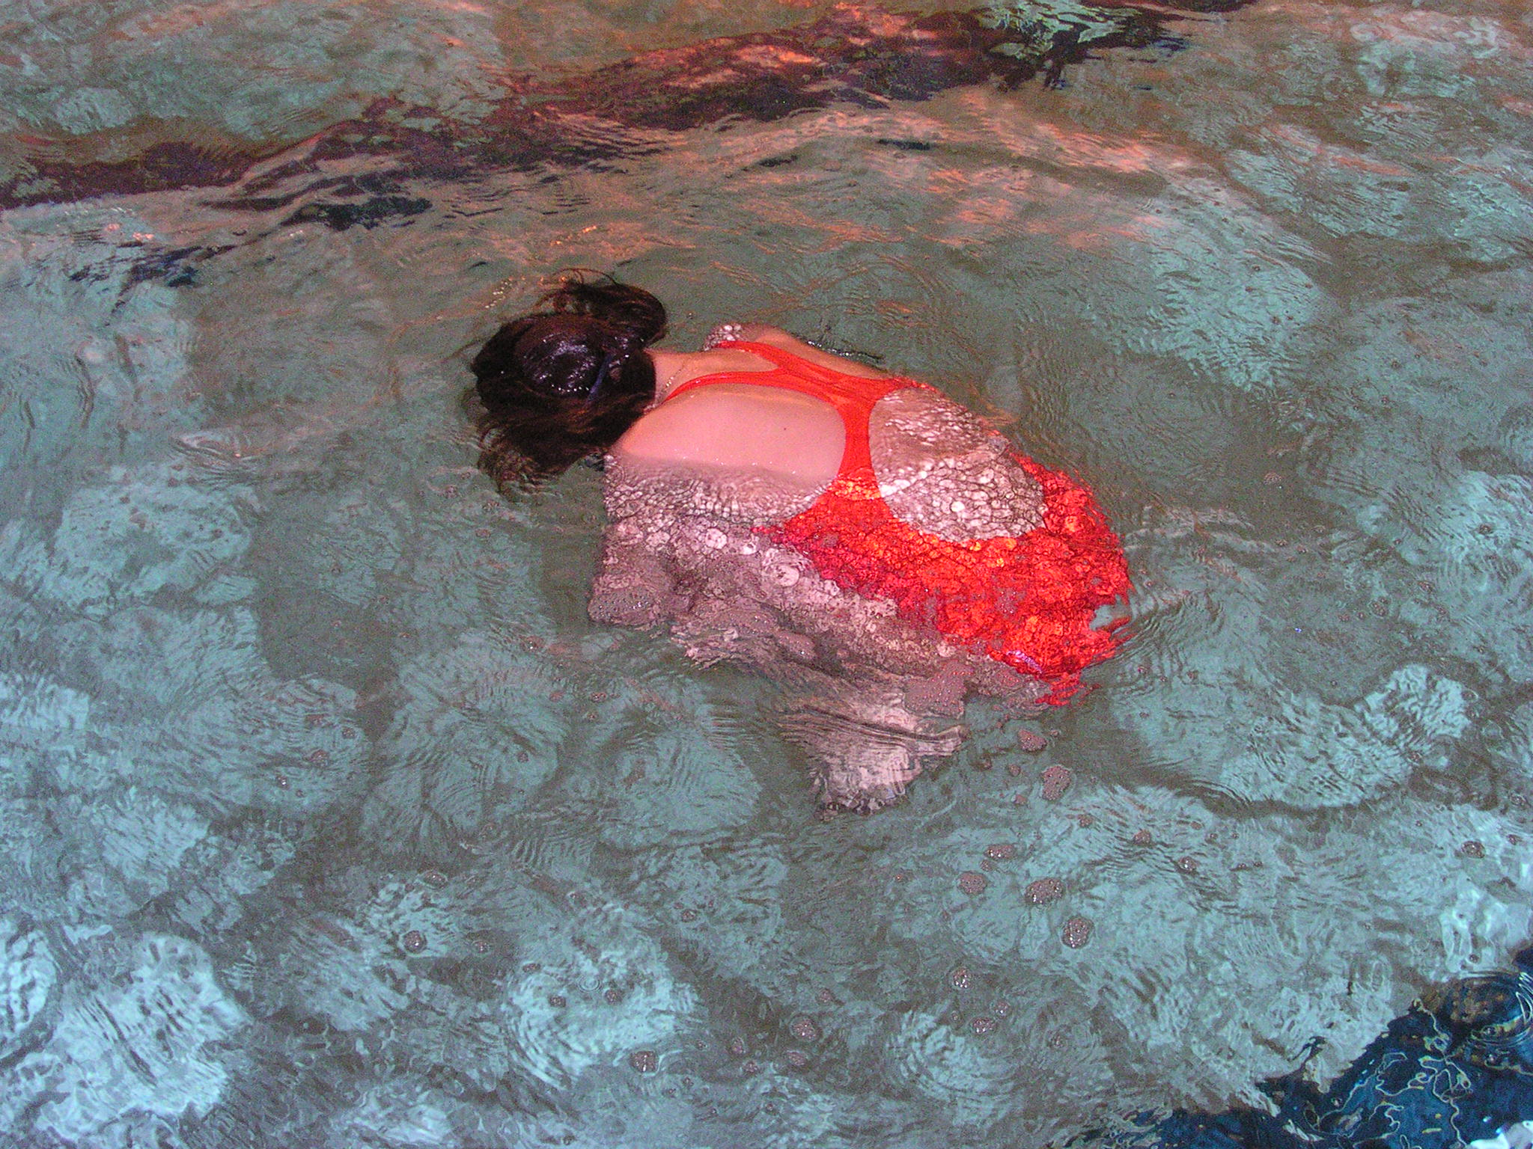
Flotter, c’est peut-être
Etre confronté à la remise en cause profonde des repères de terrien. C’est être privé d’informations visuelles qui reste le canal majeur de prise d’informations.
Etre confronté à de nombreuses nouvelles sensations et informations difficiles à comprendre.
Ne pas accepter cette remise en cause.
Risquer de perdre le contact avec le monde solide.
Être déstabilisé par « l’instabilité de l’eau », par les remous, par les vagues.
Ne pas comprendre comment ne rien faire peut permettre de flotter alors qu’il me faut déployer beaucoup d’énergie pour rester en surface.
Avoir peur du vide en dessous de moi.
Ne pas comprendre pourquoi « moi, je suis toujours sous l’eau » alors que « tout le monde flotte ».
Se sentir seul et éloigné des autres pendant un moment perçu comme long.

Slide 31
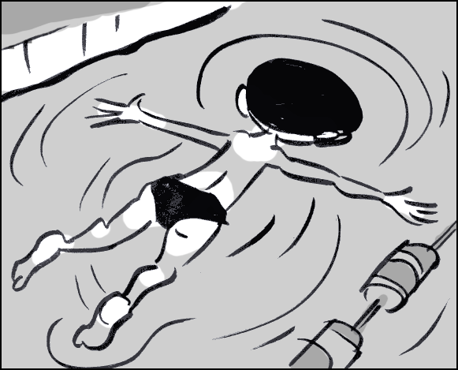
S’habituer à flotter,
C’est accepter progressivement l’action de l’eau sur notre corps
C’est découvrir que je suis en mesure d’adopter une forme à la surface qui ne nécessite aucune énergie pour réussir à flotter.
C’est se familiariser avec de nouvelles informations issues de notre oreille interne, de nos yeux, de nos membres et de leur position par rapport à notre corps.
C’est accepter de nouveaux repères (fond de la piscine, plafond).
C’est accepter de me relâcher.
C’est comprendre que je peux modifier ma flottaison en modifiant la position de certaines parties de mon corps.
C’est comprendre pour quelles raisons je peux flotter.
C’est accepter et comprendre progressivement l’action de l’eau sur notre corps.

Slide 32
Conclusion provisoire
Faciliter et encourager l’engagement dans le milieu aquatique.
Favoriser l’immersion et augmenter le temps d’immersion.
Permettre à l’élève d’éprouver et de comprendre la flottaison.

Slide 33
Des points d’interrogation….
Utilisation de l’aide à la flottabilité:
Prohibée dans la validation des paliers de l’aisance aquatique et du savoir nager en sécurité
Possible au cours des séances mais est-elle souhaitable ?
Au nom de l’« authenticité des situations d’enseignement » proposées à l’élève et de l’« activité authentique des apprenants» (rapport du jury) ou « du sujet » (R. Catteau).
Idée de l’action originale du sujet qui doit éprouver, ressentir, mettre en lien les informations, ressentis, savoirs, savoir-faire, compréhensions et attitudes vécues au cours des expériences qui lui sont proposées.

Slide 34
Un principe fondamental
Article L 912-1-1: « La liberté pédagogique de l'enseignant s'exerce dans le respect des programmes et des instructions du ministre chargé de l'éducation nationale et dans le cadre du projet d'école ou d'établissement avec le conseil et sous le contrôle des membres des corps d'inspection.
Le conseil pédagogique prévu à l'article L. 421-5 ne peut porter atteinte à cette liberté (préparation de la partie pédagogique du projet d’établissement des EPLE) ».
Qui va de pair avec la responsabilité qui incombe aux encadrants de mettre les élèves en sécurité.

Slide 35
Un suivi institutionnel attendu
« L’identification, le suivi et la validation des compétences nécessaires à une évolution en sécurité dans le milieu aquatique pour tous les élèves font l’objet de toute l’attention nécessaire tout au long de ce parcours »

Slide 36
Une attention portée au processus évaluatif
Voir CR du GERSA de mars 2022 consultable sur le site des CPC EPS Rhône
Un processus qui doit nécessiter vigilance et lucidité sur les « effets négatifs » qu’il peut provoquer

Slide 37
Des outils
Aisance aquatique
Pour les élèves: un outil « projet » et un outil sur lequel l’élève peut constater ses progrès au cours du module.
Pour les encadrants: le même outil relatif à la progressivité des actions et un outil relatif à l’atteinte des paliers.
Savoir nager
Savoir nager en sécurité

Slide 38
Projet et cadre académiques

Slide 39
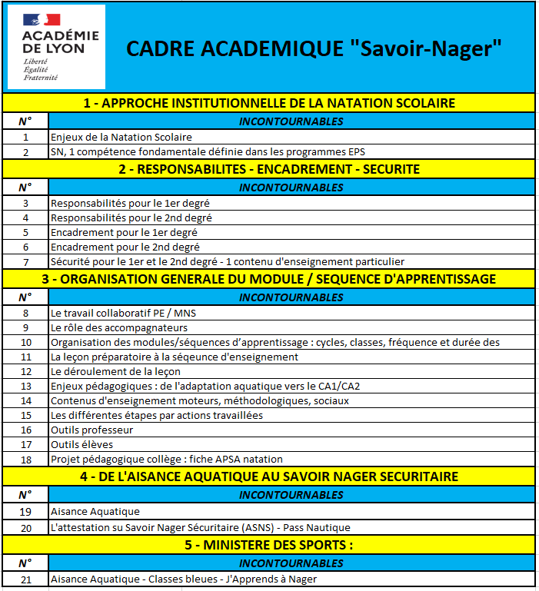
21 incontournables, avec un manque à mon sens : l’architecture du module.
Notes:
39

Slide 40
Un plan de formation rectoral
Acté en avril 2022 et prévu pour durer 6 ans.
Objectif: former la totalité des enseignants de primaire et 6e en charge de l’enseignement de la natation.
Construire des formations animées conjointement par les CPC EPS et des formateurs du 2nd degré, professeurs d’EPS en direction de PE et de PEPS où les personnels des piscines doivent avoir leur place.

Slide 41
Un cas concret
1 circonscription urbaine composée de 2 communes
8 écoles primaires publiques
88 enseignants à former
Un parcours aquatique de la GS au CM1
2 collèges
1 piscine

Slide 42
Année 2023-2024
Année 2024-2025
Année 2025-2026
Année 2026-2027
Ecoles A et B (22 enseignants)
Moitié des collègues du collège A
Ecoles C et D (22 enseignants)
2e moitié des collègues du collège A
Ecoles E et F (22 enseignants)
Moitié des collègues du collège B
Ecoles G et H (22 enseignants)
2e moitié des collègues du collège B
PE débutants en natation des écoles C, D, E, F, G et H
PE débutants en natation des écoles A, B, E, F, G et H
PE débutants en natation des écoles A, B, C, D, G et H
PE débutants en natation des écoles A, B, C, D, E et F

Slide 43
Un 2ème cas concret
1 circonscription rurale composée d’une trentaine de communes
160 PE à former
4 collèges
4 piscines accueillant respectivement : 75 – 32 – 5 – 48 PE

Slide 44
Année 2023-2024
Année 2024-2025
Année 2025-2026
Année 2026-2027
Année 2027-2028
1e moitié des PE C1 et C2 de la piscine A (21)
Pas de PEPS collège A
2e moitié des PE C1 et C2 de la piscine A (21)
Pas de PEPS collège A
1e moitié des PE C3 + Moitié des PEPS collège A
1e moitié des PE C3 + Moitié des PEPS collège A
Totalité des PE C1 et C2 de la piscine B (21)
Pas de PEPS collège B
Totalité des PE C3 en lien avec PE C3 Givors (carte scolaire)
+ Totalité PEPS collège B
Forcément nécessaire car cela ne peut pas marcher aussi bien
Totalité des PE C1 et C2 (35)
Piscine C
Pas de PEPS collège C
Totalité des PE C3 + Totalité PEPS collège C
PE débutants en natation à intégrer chaque année

Slide 45
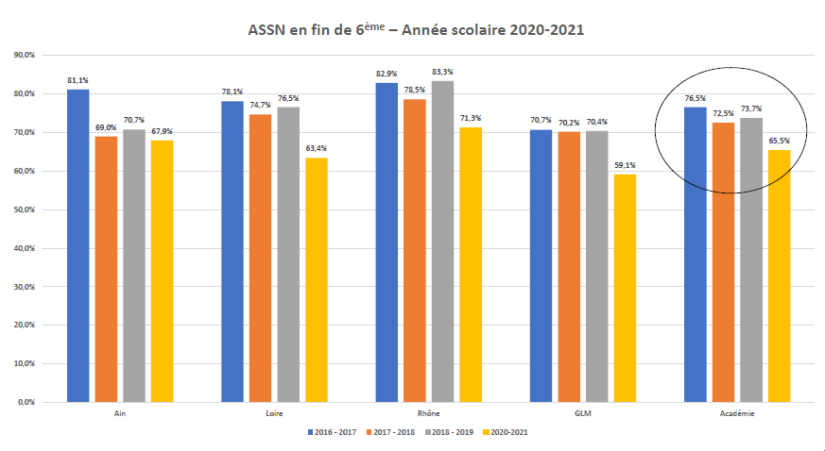
2021-2022

Slide 46
Règlementation

Slide 47
Règlementation
Une norme en préparation « Piscines à usage public - Exigences de surveillance (des baignades) - Organisation et mise en œuvre » : PR NF S52-014 groupe piloté par Patrick DUNY de l’ANDES.
L’enquête publique s’est achevée le 31/12/2022.
« Le présent document spécifie les exigences et recommandations concernant l’organisation de la surveillance des baignades et de leurs abords immédiats par du personnel habilité ainsi que la manière dont cette surveillance doit être effectuée. »
Norme d’application volontaire qui sera mise en téléchargement gratuit.

Slide 48
Surveillance du public scolaire par les BNSSA
Possible depuis le décret n° 2023-437 du 3 juin 2023
(vignette modifiée suite à l’évolution réglementaire intervenue le 4 juin 2023)

Slide 49
Piscines et énergie
Intervention de Olivier CONVERT, directeur des bassins de l’aqueduc, Mornant

